Slide 1
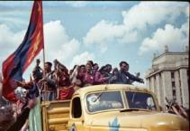
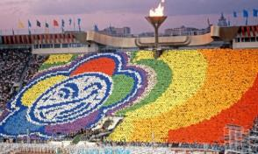
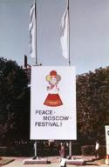
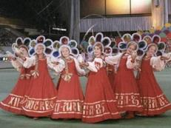
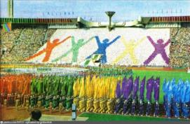
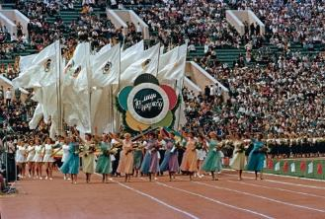

Slide 2
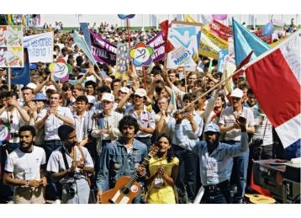
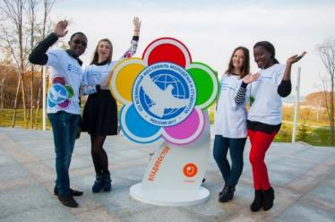
Международный фестиваль молодёжи и студентов — нерегулярный фестиваль левых молодёжных организаций, проводящийся с 1947 года. Организаторы -Всемирная федерация демократической молодёжи (ВФДМ) и Международный союз студентов (МСС). Фестивальное движение зародилось сразу после Второй мировой войны. В ноябре 1945 года в столице Великобритании собрались молодые лидеры антифашистского сопротивления из разных стран мира. Именно здесь Всемирная конференция молодёжи за мир приняла решение о создании своей организации – Всемирной федерации демократической молодёжи (ВФДМ). Им же довелось стать основными организаторами первого фестиваля, который состоялся в 1947 году в Праге.
.
Для подготовки к фестивалю создаётся Международный подготовительный комитет и национальные подготовительные комитеты в странах-участницах. В программу фестивалей входят политические семинары и дискуссии, концерты, массовые празднества, а также — обязательное красочное шествие делегаций. Участники — старшие школьники и студенты.

Slide 3
Место проведения: Прага Дата: 25 июля — 16 августа 1947 Участники: 17 000 Страны: 17 Девиз: «Молодёжь, объединяйся, вперёд к будущему миру!»
I Всемирный фестиваль молодёжи и студентов
Местом проведения I Всемирного
фестиваля стала столица Чехословакии
– Прага, и это было не случайно. Именно здесь,
в октябре-ноябре 1939 года, тысячи студентов и преподавателей Чехословакии приняли участие в демонстрациях против оккупации страны войсками Третьего рейха, в результате чего были закрыты все высшие учебные заведения, 1850 студентов арестовано и 1200 из них впоследствии отправлены в концлагеря.
Империалисты всех стран и континентов пытались через государственные органы удержать своих сограждан от участия в I Всемирном фестивале молодёжи и студентов.

Slide 4
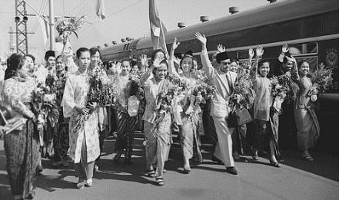
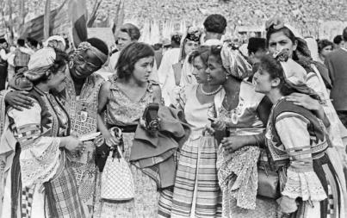
Правительство Великобритании не рекомендовало поездку молодёжному крылу лейбористской партии, правительство Египта запретило участие в фестивале и арестовало несколько делегатов. Ватикан был крайне обеспокоен, что католическая молодёжь может попасть под влияние СССР, США выдала визы лишь небольшой группе молодёжи.
Но, несмотря на все попытки ограничить порыв молодёжи к солидарности и миру, в фестивале приняло участие 17 тысяч юношей и девушек из 71 страны мира. Они выразили свою солидарность с борьбой народов Греции, Испании и Индонезии.
Делегаты I фестиваля помогали восстанавливать другие разрушенные чехословацкие города, а также югославскую железную дорогу. Памятные мероприятия прошли на Ольшанском кладбище, где были похоронены советские солдаты, павшие в боях за Чехословакию.
25 июля 1947 года на стадионе «Страгов» состоялась торжественная церемония открытия фестиваля. В этот день впервые прозвучал Гимн демократической молодёжи, написанный советским поэтом Львом Ошаниным на музыку Анатолия Новикова.
В символе I фестиваля (фигуры чёрного и белого человека, две пожимающие друг друга руки на фоне земного шара) была заложена идея равенства всех людей на Земле и единства во имя мира.

Slide 5
II Всемирный фестиваль молодёжи и студентов
Место проведения: Будапешт Дата: 14—28 августа 1949 Участники: 20 000 Страны: 82 Девиз: «Молодёжь, объединяйся, вперёд к будущему миру, демократии, национальной независимости и лучшему будущему для людей»
Второй фестиваль показал востребованность подобных мероприятий, ведь если I Всемирный фестиваль молодёжи и студентов собрал 17.000 участников из 71 страны, то во втором уже были представлены участники из 82 стран. И хотя число самих участников оказалось на 6.000 меньше, чем в первом фестивале, это никак не отображало числа желающих принять непосредственное участие в событии.
Восточногерманская делегация впервые приняла участие на фестивале в качестве делегации независимого государства.
Упор в политической части программы фестиваля делался на антиколониальную борьбу жителей Индонезии, Малайзии и Французского Индокитая и антифашистскую борьбу испанского и греческого народов.

Slide 6
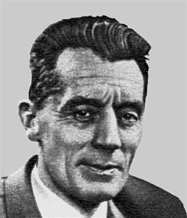
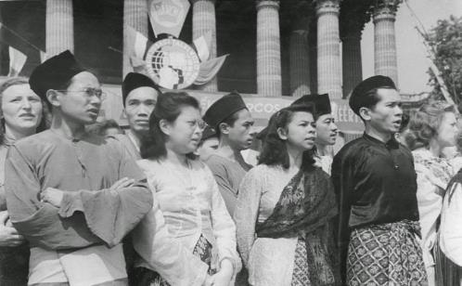
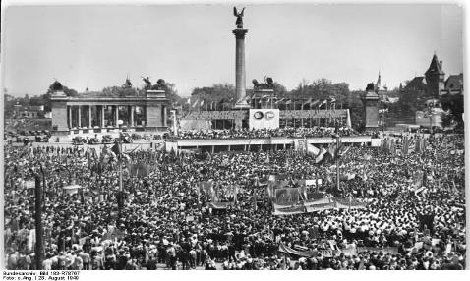
Большую моральную поддержку фестивалю высказали некоторые выдающиеся личности:
«Вместе мы будем бороться за мир и построим мир, в котором справедливость восторжествует везде, и будет хорошо жить.»
— Фредерик Жолио-Кюри, нобелевский лауреат, экс-президент Постоянного комитета Всемирного конгресса сторонников мира.
Именно в Будапеште во время проведения фестиваля состоялся международный футбольный турнир, где победила страна-хозяин благодаря участию в команде многих именитых футболистов страны. Впрочем и в последующие два турнира, сборная Венгрии повторила свой успех.
Отмеченная в Венгрии тенденция к росту числа стран-участниц фестивалей молодёжи сохранится ещё на несколько десятилетий.

Slide 7
III Всемирный фестиваль молодёжи и студентов
Место проведения: Берлин Дата: 5—19 августа 1951 Участники: 26 000 Страны: 104 Девиз: «За мир и дружбу — против ядерного оружия»
Впервые участие в фестивале делегаций Чили, Японии, Таиланда, КНР и ряда других стран. Марш протеста против ремилитаризации Западной Германии. Слет сборщиков подписей под Обращением о заключении Пакта мира между пятью великими державами. Манифестация протеста против агрессивной империалистической войны в Корее и Вьетнаме.
Впервые проведены День студентов, приуроченный к 5-летию создания Международного союза студентов, и День девушек, организованный по предложению французской и итальянской делегаций.

Slide 8
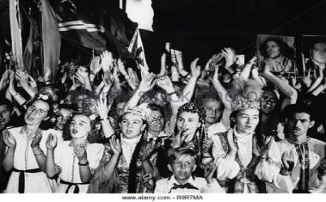
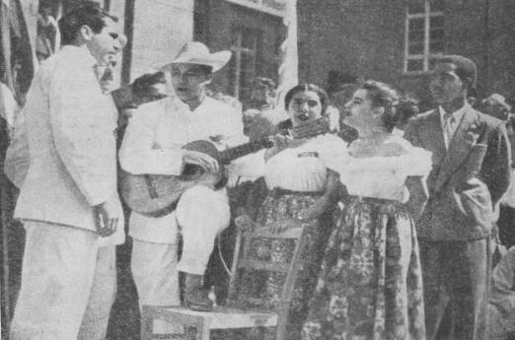
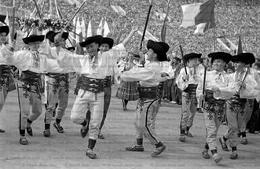
Французская народная героиня Раймонда Дьен прибыла в Берлин вскоре после освобождения из тюрьмы: Раймонда легла на рельсы, чтобы помешать движению эшелона с военным снаряжением для колониальных войск во Вьетнаме. Ее подвиг нашел горячий отклик в сердцах миллионов молодых борцов за мир. На встрече с делегатами она говорила: "Мы собрались на фестиваль не для того, чтобы просить мира. Мы требуем его!"
III фестивалю в Берлине посвящён документальный фильм «Песня молодости».

Slide 9
IV Всемирный фестиваль молодёжи и студентов
Место проведения: Бухарест Дата: 2—16 августа 1953 Участники: 30 000 Страны: 111 Девиз: «За мир и дружбу»
Манифестация в поддержку освободительной борьбы народов Азии и Африки... Дружеские встречи молодежи США и Кореи, Франции и Вьетнама, Англии и Индии... Акции солидарности с политическими борцами, томящимися в тюремных застенках... Во всех делегациях прошли собрания, посвященные Всемирной федерации демократической молодежи, были организованы костры солидарности с молодежью Южной Африки, ряда других африканских и азиатских стран. Организована выставка ВФДМ, проходившая под девизом : «Мир — это возможность претворить в жизнь наши стремления к счастью, мир — это независимость родины, которую мы горячо любим, это конец существующим войнам, это хлеб, труд, школы, спортивные стадионы, веселые песни».

Slide 10
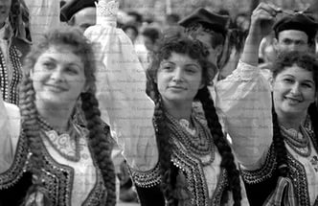
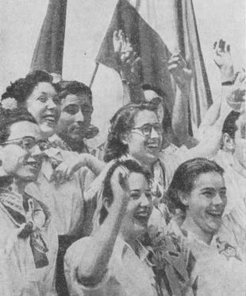
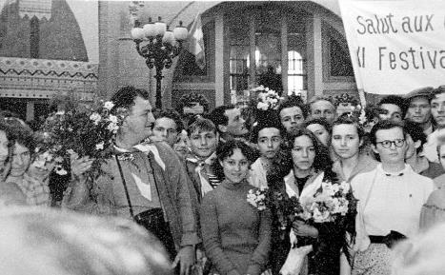
Принято обращение «Вперед, молодежь, всего мира!».
В один из вечеров в клубе текстильной фабрики имени Георгиу Деж собрались юноши и девушки — рабочие-текстильщики из разных, стран. У многих участников встречи можно было видеть алые гвоздики. Их вручали представители греческой молодежи вместе с небольшим листком бумаги, на котором было напечатано приветственное послание студентов Афинского университета фестивалю: «Наши братья, золотая надежда мира! К вам устремлены наши мысли...»

Slide 11
V Всемирный фестиваль молодёжи и студентов
Место проведения: Варшава Дата: 31 июля — 14 августа 1955 Участники: 30 000 Страны: 114 Девиз: «За мир и дружбу — против агрессивных империалистических союзов»
Середина 1950-х ознаменовалась распадом колониальной системы. Всемирная федерация демократической молодёжи организовала этот фестиваль с целью пропаганды концепции мирного сосуществования, предложенной Хрущёвым в качестве основы новой идеологии социалистического блока. Принципы мирного сосуществования были утверждены весной 1955 года на Бандунгской конференции. Эта же конференция, в частности, подвергла резкой критике западные державы за «неоколониальные устремления в отношении Польши». В мае 1955 года был подписан Варшавский договор. Затем принципы мирного сосуществования были подтверждены на I Всемирной ассамблее мира в Хельсинки, проведённой 22-29 июня 1955 года по инициативе Всемирного совета мира.

Slide 12
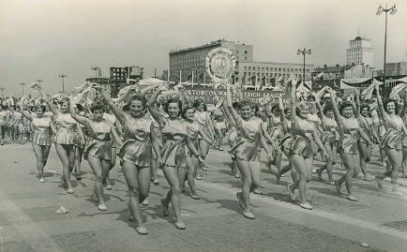
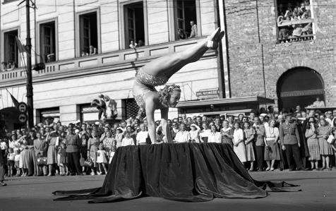
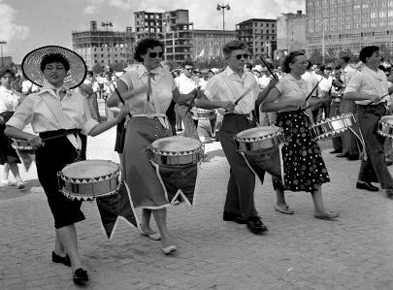
Официальной причиной выбора Варшавы в качестве места проведения фестиваля стала память о жертвах польского народа. Польша была атакована войсками нацистской Германии 1 сентября 1939 года, что стало началом Второй мировой войны, в результате которой погибло около 6 миллионов поляков. Варшава была за годы войны разрушена буквально до основания, и новое социалистическое государство по-прежнему занималось её восстановлением.
В политической программе фестиваля доминировали тезисы о необходимости борьбы против угрозы ядерного уничтожения и о полной ликвидации колониализма.
В фестивале приняли участие более 30 тысяч молодых людей из 114 стран.
Делегация Кубы в составе 17 человек присутствовала на фестивале нелегально.

Slide 13
VI Всемирный фестиваль молодёжи и студентов
Место проведения: Москва Дата: 28 июля — 11 августа 1957 Участники: 34 000 Страны: 131 Девиз: «За мир и дружбу!»
Символом молодёжного форума, на который прибыли делегаты от левых молодёжных организаций мира, стал Голубь мира, придуманный Пабло Пикассо. Следуя традиции предшествующих фестивалей молодёжи, намечающей посадку деревьев в парках тех городов, где они проходили, к фестивалю в Москве был заложен парк «Дружба». В парке была установлена приуроченная к данному coбытию скульптура «Фестивальный цветок» — иногда её называют «Дружба». Также были построены гостиничный комплекс «Турист» и гостиница «Украина». Проспект Мира назван так в 1957 году в честь международного движения за мир и в связи с проходившим в Москве фестивалем — мемориальный знак висит на стене дома номер 2. В столице впервые появились венгерские автобусы «Икарус», также к событию были выпущены первые автомобили ГАЗ-21 «Волга» и первый «рафик» — микроавтобус РАФ-10 «Фестиваль».

Slide 14
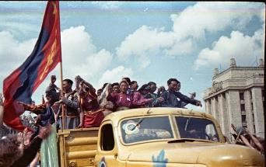
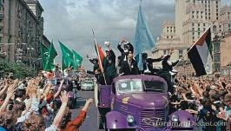
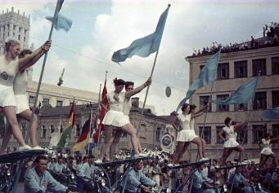
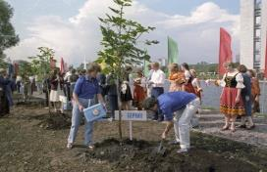
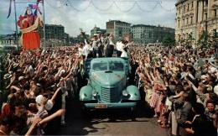
Фестиваль проходил две недели и стал во всех смыслах значимым и взрывным событием для советских юношей и девушек — и самым массовым за свою историю. Он пришёлся на середину хрущёвской оттепели и запомнился атмосферой свободы и открытости. Приехавшие иностранцы свободно общались с москвичами, это не преследовалось. Для свободного посещения были открыты Московский Кремль и парк Горького. За две фестивальные недели было проведено свыше восьмисот мероприятий.
На телевидении возникла редакция «Фестивальная», запустившая первую советскую викторину «Вечер веселых вопросов», идею которой потом заимствовал КВН.
Ансамбль «Дружба» и Эдита Пьеха с программой «Песни народов мира» завоевали золотую медаль и звание лауреатов фестиваля.
Марис Лиепа участвовал в конкурсе классического и характерного танца и получил золотую медаль.

Slide 15
VII Всемирный фестиваль молодёжи и студентов
Место проведения: Вена Дата: 26 июля — 4 августа 1959 Участники: 18 000 Страны: 112 Девиз: «За мир и дружбу и мирное сосуществование»
Впервые фестиваль проходил в капиталистической стране... В подготовке и проведении фестиваля приняло участие более 1200 молодежных организаций различных политических и идеологических направлений... Манифестация за мир и дружбу между народами, против угрозы атомной войны, за разоружение и мирное сосуществование... На центральной площади Вены — Хельденплац — состоялся грандиозный митинг, посвященный дружбе и солидарности с молодежью колониальных стран и государств, недавно получивших независимость...

Slide 16
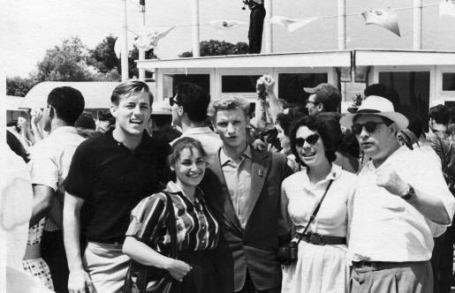
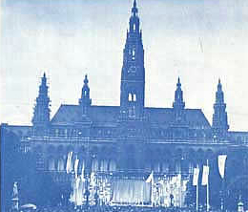
На многочисленных встречах, дискуссиях, семинарах обсуждались вопросы национально-освободительной борьбы...
В последний вечер участники фестиваля собрались на центральной площади Вены перед ратушей.
По давней традиции все большие праздники в австрийской столице завершаются вальсом на этой площади. Грянул вальс Иоганна Штрауса, по площади закружились пары. В руках танцующих вспыхнули бенгальские огни. Лучи прожекторов, метавшиеся в небе, вдруг сошлись на большом полотнище с пятицветной ромашкой, медленно уплывающей вверх на невидимом воздушном шаре...

Slide 17
VIII Всемирный фестиваль молодёжи и студентов
Место проведения: Хельсинки Дата: 27 июля — 5 августа 1962 Участники: 18 000 Страны: 137 Девиз: «За мир и дружбу»
На фестивале присутствовали представители 1500 организаций, 76 национальных союзов. В Хельсинки впервые начал работать Международный клуб фестиваля — арена дискуссий, место конкурсов, балов, концертов, выставок. Манифестация в защиту политических и экономических прав молодых трудящихся. Коллоквиум руководителей молодежных организаций более чем ста стран по вопросам мира и национальной независимости. Работали клубы «Спутник» и «Дружба», организованные посланцами советской делегации. Так, клуб «Спутник» за 10 дней посетило около 60 тысяч человек.
Не добившись успеха в Вене, силы реакции стремились внести раскол в международное молодежное движение в Хельсинки...

Slide 18
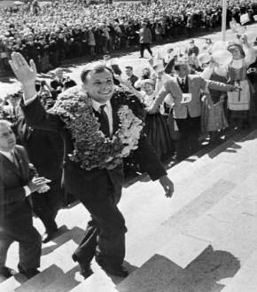
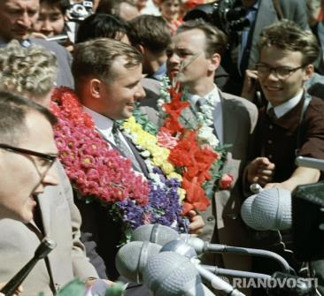
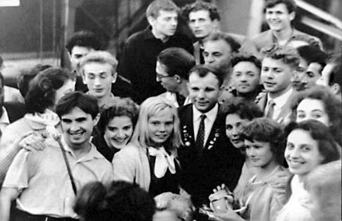
В Хельсинкском порту бросило якорь судно "Матильда" со "студенческим баром", в котором потчевали американским виски и бесплатной антикоммунистической литературой, а по улицам города бегали пустые трамваи с рекламными американского джаз-клуба и абстракционистской выставки "Молодая Америка показывает". И все это сочеталось с хулиганскими выходками нескольких сотен хельсинкских юнцов, "арендованных" на 10 дней, которые орали на улицах, швыряли камнями в фестивальные автобусы, подбрасывали пластиковые бомбы. Разбушевавшиеся юнцы побоялись предпринять какие-то серьезные действия, встретив решительный отпор... Здесь стал особенно очевидным страх реакционных кругов Запада перед фестивальным движением — силой, активно борющейся за мир и дружбу.
Одним из самых запоминающихся событий фестиваля, стало присутствие на нем первого человека полетевшего в космос Юрия Гагарина

Slide 19
IX Всемирный фестиваль молодёжи и студентов
Место проведения: София Дата: 28 июля — 6 августа 1968 Участники: 20 000 Страны: 138 Девиз: «За солидарность, мир и дружбу»
Фестиваль планировался в период роста антивоенного и студенческого движения в капиталистических странах, расцвета движения хиппи и, одновременно, в разгар холодной войны.
Первоначально мероприятие планировалось провести в Алжире летом 1965 года, но из-за произошедшего в этой стране военного переворота дату пришлось перенести, а новым местом проведения фестиваля стала Болгария.
Основой политической программы фестиваля был протест против «империалистической войны под руководством США против освободительного движения в третьем мире, особенно в Индокитае», в частности - против войны во Вьетнаме. Вьетнамская война в те дни была главным объектом международной критики и один из дней фестиваля был целиком посвящён акциям солидарности с «героической борьбой вьетнамского народа против неоправданной агрессии американского империализма».

Slide 20
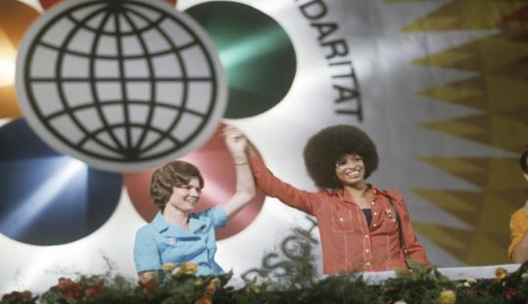
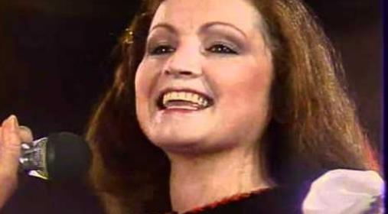
По завершении «митинга солидарности с народом борющегося Вьетнама» из Болгарии был отправлен рейс в порт Хайфон с грузом собранной в рамках подготовки к фестивалю гуманитарной помощи.
Помимо этого в программе фестиваля были акции солидарности в пользу освободительного движения против апартеида в Южной Африке, в поддержку «действий арабской молодежи против израильской агрессии», а также в поддержку борьбы за независимость португальских колоний и в поддержку революционных движений в Латинской Америке.
На фестивале Первая женщина-космонавт Валентина Терешкова работала председателем жюри музыкальных конкурсов фестиваля, а 20-летняя советская певица София Ротару завоевала на фестивале золотую медаль и первую премию в конкурсе исполнителей народных песен.

Slide 21
X Всемирный фестиваль молодёжи и студентов
Место проведения: Берлин Дата: 28 июля — 5 августа 1973 Участники: 25 600 Страны: 140 Девиз: «За антиимпериалистическую солидарность, мир и дружбу»
Первый день был днем знакомства. День солидарности с народами, молодежью и студентами арабских стран за установление прочного и справедливого мира на Ближнем Востоке. Участие в работе Международного трибунала «Юность обличает империализм». День борьбы за мир, международную безопасность и сотрудничество. День борьбы за права молодежи и студентов, за права молодых женщин и девушек.

Slide 22
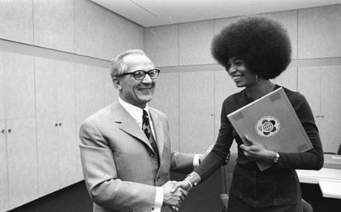
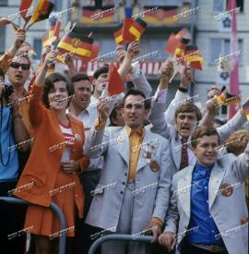
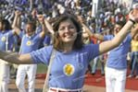
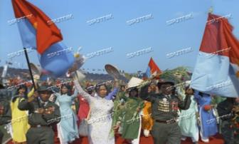
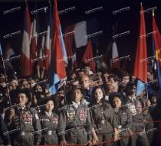
Митинг на площади Маркса—Энгельса, на котором известная американская общественная деятельница Анджела Дэвис от имени 25 тысяч присутствующих делегатов фестиваля зачитала «Призыв молодежи мира».
Защитный комбинезон и винтовка, нацеленная в небо, винтовка, оттягивающая девичье плечо. Девятнадцатилетняя южновъетнамская героиня не пожелала назвать свое имя корреспондентам. Но она в дни Берлинского фестиваля стала символом борющегося Вьетнама.

Slide 23
XI Всемирный фестиваль молодёжи и студентов
Место проведения: Гавана Дата: 29 июля — 7 августа 1978 Участники: 18 500 Страны: 145 Девиз: «За антиимпериалистическую солидарность, мир и дружбу»
Впервые на латиноамериканской земле, на земле свободной, первой социалистической в западном полушарии. Более чем на ста самолетах и на одиннадцати теплоходах прибыли делегаты фестиваля на Кубу. Постоянное внимание и поддержка со стороны правительства республики, вождя кубинской революции Фиделя Кастро. Работали Международный центр антиимпериалистической солидарности, Международный студенческий центр, Международный центр друзей детей, Международный спортивный центр, Международный центр молодых артистов.

Slide 24
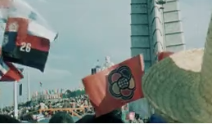
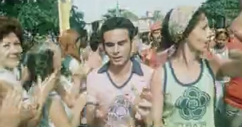
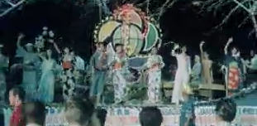
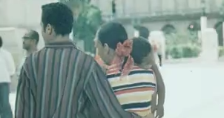
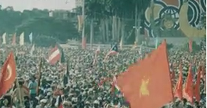
Впервые в истории фестивалей состоялся суд — Международный трибунал «Юность обличает империализм», на котором десятки свидетелей, кинофотодокументы предъявили счет империализму за его преступные деяния.
И конечно, знаменитый Карнавал на Кубе...
В день открытия фестиваля в Гаванский порт вошло судно «Гранма». Это была точная копия легендарного корабля кубинской революции, о котором на острове Свободы по праву говорят: «Гранма» — это наша «Аврора».

Slide 25
XII Всемирный фестиваль молодёжи и студентов
Место проведения: Москва Дата: 27 июля — 3 августа 1985 Участники: 26 000 Страны: 157 Девиз: «За антиимпериалистическую солидарность, мир и дружбу»
Политической задачей фестиваля был показ положительных сторон жизни советского общества. Главным организатором фестивальных мероприятий был секретарь ЦК ВЛКСМ Владимир Федосов. Открытие фестиваля проходило на стадионе Лужники и транслировалось в прямом эфире. Продолжительность церемонии составила около 4 часов.
В политическую программу фестиваля входили вопросы установления нового международного экономического порядка, обсуждение проблемы экономической помощи отсталым и развивающимся странам, борьба с нищетой и безработицей, поднимались проблемы охраны окружающей среды.
В СССР с символикой (эмблемой) фестиваля, согласно распоряжению Совета министров СССР, об использовании эмблемы фестиваля и надбавках на продукцию товаров легкой промышленности, было выпущено более 7000 наименований сувенирной продукции.

Slide 26
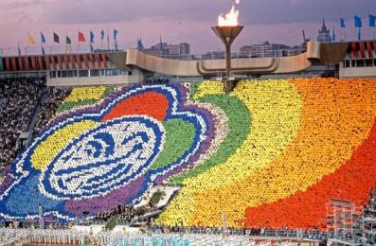
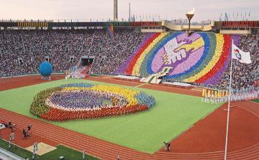
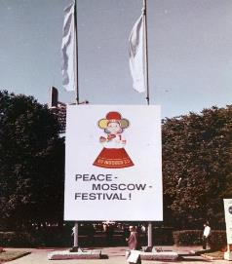
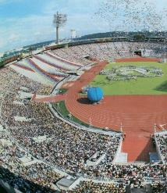
80 стран мира также использовали эмблему. Эмблема принесла СССР чистой прибыли 450 000 000 советских рублей (надбавки на продукцию с символикой фестиваля).
В ходе фестиваля состоялись выставка молодых художников, фотовыставка, концерты с участием как многочисленных самодеятельных и этнических коллективов, так и профессиональных исполнителей, таких как «Земляне», «Машина времени», «Цветы», «Интеграл», Дин Рид, Боб Дилан, «Everything but the Girl». Песня Юрия Лившица «Вальс тишины» была заключительной мелодией фестиваля.
По завершении основной программы 3—16 августа 1985 года в Артеке состоялся международный детский праздник «Салют, мир! Салют, фестиваль!»

Slide 27
XIII Всемирный фестиваль молодёжи и студентов
Место проведения: Пхеньян Дата: 1—8 июля 1989 Участники: 22 000 Страны: 177 Девиз: «За антиимпериалистическую солидарность, мир и дружбу»
Впервые фестиваль прошёл в азиатской стране. Фестиваль прошёл под лозунгом «За антиимпериалистическую солидарность, мир и дружбу». Количество участников — 22 000 человек из 177 стран.
В фестивале участвовала южнокорейская студентка Лим Су Гён, позднее осуждённая южнокорейскими властями за нарушение демаркационной линии.

Slide 28
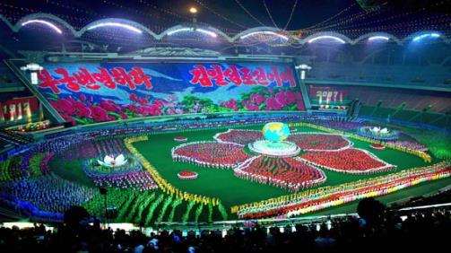
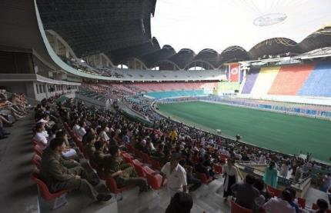
Для проведения фестивального шествия был построен крупнейший на сегодняшний день в мире Стадион Первого мая.
Кроме того, в 1989 году КНДР выпустила серию памятных монет с эмблемой фестиваля: медно-никелевую достоинством 5 вон, серебряную (14,8 гр., 999 проба) достоинством 20 вон и золотую (7,77 гр., 999 проба) достоинством 250 вон.

Slide 29
XIV Всемирный фестиваль молодёжи и студентов
Место проведения: Гавана Дата: 29 июля — 5 августа 1997 Участники: 12 325 Страны: 136 Девиз: «За антиимпериалистическую солидарность, мир и дружбу»
В результате крушения социализма в странах Восточной Европы и Советском Союзе в конце 1980-х — начале 1990-х годов между фестивалями произошёл самый длительный перерыв — около 8 лет.
На прошлом, тринадцатом по счету фестивале в Пхеньяне казалось, что дорогостоящие закончились навсегда. Но через девять лет Куба решила принять прокоммунистическую молодежь планеты.
Благодаря настойчивости организаций — членов ВФДМ и поддержке кубинского правительства во второй половине 1990-х годов фестивальное движение было возрождено. В 1997 году состоялся XIV фестиваль в Гаване. Исчез формализм, фестиваль вернулся к первоначальным целям.

Slide 30
XV Всемирный фестиваль молодёжи и студентов
Место проведения: Алжир Дата: 8—16 августа 2001 Участники: 6 500 Страны: 110 Девиз: «Глобализуем борьбу за мир, солидарность, развитие, против империализма»
В 2001 году прошёл XV фестиваль в Алжире.
Этот фестиваль стал первым, прошедшим в Африке. В этом фестивале приняло участие наименьшее число участников за всю историю фестивального движения — 6500 человек.
Фестиваль прошел под актуальным лозунгом "Придадим глобальный характер борьбе за мир, солидарность, развитие, против империализма", напоминающим молодежные действия в Генуе. Местное население приурочило к фестивалю выражение недовольства собственным положением: прошли массовые антиправительственные демонстрации, имелись раненые.

Slide 31
Утром, в день открытия фестиваля, алжирские силы безопасности, усиленные бронетанковой техникой, предусмотрительно блокировали основные въезды в столицу, а также перекрыли подходы к стадиону "5 июля", где состоялось торжество. Спецподразделения полиции взяли под охрану основные транспортные развязки города. Этими мерами власти пытались не допустить в город представителей населения провинции Кабилия и других берберских районов страны — антиимпериалистов в столице и так собралось много.

Slide 32
XVI Всемирный фестиваль молодёжи и студентов
Место проведения: Каракас Дата: 4—19 августа 2005 Участники: 17 000 Страны: 144 Девиз: «За мир и солидарность, мы боремся против империализма и войны»
Решение провести XVI Всемирный фестиваль молодёжи и студентов в Венесуэле было принято 6 января 2005 года, идя навстречу Генеральному Совету Всемирной Федерации Демократической Молодёжи (ВФДМ), а также отражая мнение представленных в ВФДМ студенческие и молодёжные организации из более чем 35 стран.
Среди целей и задач, которые ставили перед собой организаторы фестиваля — стимулирование участия молодёжных групп в политической жизни, оказание помощи студенческим организациям и коллективам (в том числе творческим), привлечение молодёжи к решению глобальных проблем, описание модели создания справедливого, многополярного мира, солидарность с народами, борющимися за самоопределение и независимость, солидарность с молодыми людьми и лидерам студенческих, социальных, экологических и других движений и мн. др

Slide 33
В рамках фестиваля прошли концерты и выставки как молодых, начинающих артистов и художников, так и известных мастеров из разных стран. Это один из самых представительских фестивалей за всю историю фестивального движения: Венесуэла приняла 17 тысяч гостей из 144 стран.
Прошёл форум, посвященный 60-летию Победы над фашизмом. Как отметил президент Венесуэлы Уго Чавес, принявший самое активное участие в работе фестиваля, «Каракас впервые принимал такое количество молодёжи со всего мира».
На проведение фестиваля из бюджета страны были выделены значительные средства. Значительную помощь в проведении
фестиваля оказали Россия и Куба.

Slide 34
XVII Всемирный фестиваль молодёжи и студентов
Место проведения: Претория Дата: 13—21 декабря 2010 Участники: 15 000 Страны: 126 Девиз: «За победу над империализмом, за мир во всем мире, солидарность и социальные изменения»
XVII Всемирный фестиваль молодежи и студентов с 13 по 21 декабря прошел в столице Южно-Африканской республики Претории. В этом форуме приняли участие более 15 тыс. представителей различных молодежных организаций из 140 стран мира. В первый день Фестиваля состоялась официальная церемония открытия. Последующие дни были посвящены активности молодежи различных стран и континентов. Второй день Фестиваля (14 декабря) по праву стал днем Африки – континента, где на протяжении веков разворачивается кровопролитная борьба с эксплуататорами всех мастей.

Slide 35
Третий день именовался днем Америки, континента, где сейчас происходят важнейшие революционные процессы. Четвертый день Фестиваля был посвящен деятельности прогрессивной молодежи ЮАР – страны, принимающей у себя всемирный слет молодежи. Пятый день стал днем Азии, шестой – днем Европы. Седьмой день организаторы посвятили Ближнему Востоку – региону, где постоянно сохраняется напряженность, угроза войны и где каждый день гибнут люди.
Восьмой день объединил все нации и континенты едиными лозунгами солидарности, дружбы и молодежной борьбы. В последний, девятый день (21 декабря) состоялась официальная церемония закрытия Фестиваля, также в этот день, по традиции, все делегаты собирались на Антиимпериалистический трибунал.

Slide 36
XVIII Всемирный фестиваль молодёжи и студентов
Место проведения: Кито Дата: 7 — 13 декабря 2013 Участники: 8 000 Страны: 88 Девиз: «Молодёжь объединилась против империализма, за мир во всём мире, солидарность и социальные перемены»
В этот раз за выбор места проведения сражались Эквадор, Вьетнам и Индия, но победило прогрессивное правительство Эквадора — лидер страны Рафаэль Корреа сразу включил фестиваль в число приоритетных мероприятий года. Столица Эквадора Кито собрала около 10 тысяч молодых людей из 88 стран мира. Целую неделю продолжались семинары, дискуссии, выставки, встречи делегаций, митинги и концерты.

Slide 37
На заключительном митинге была принята декларация, ставшая призывом к совместным действиям ко всем молодежным организациям планеты, борющимся за мир, справедливость и равенство, развитие образования и медицины, за защиту окружающей среды, против безработицы, войны и империализма.
На огромном экране было показано обращение российского экипажа международной космической станции. Российские космонавты выразили свою солидарность с лозунгами фестиваля, с его идеями дружбы между разными странами и народами.

Slide 38
ГЛАВНОЕ СОБЫТИЕ
2 17 ГОДА

Slide 39
XIX Всемирный фестиваль молодежи и студентов

Slide 40
В 2017 году в России состоится грандиозное молодежное событие международного масштаба XIX Всемирный фестиваль молодежи и студентов Фестиваль пройдет в Сочи с 14 по 21 октября 2017 года.

Slide 41
Участников ждет:
- уникальная образовательная и дискуссионная программа с участием профессионалов мирового уровня
- реальные прикладные навыки в воркшопах и творческих мастерских
- многообразие граней российской культуры: балет, ледовое шоу, кинофестиваль, джазовый фестиваль, цирковое представление
- Life-style-программа: уличные танцы, ЗОЖ, пробежки, сдача норм ГТО, экстрим-парк, музыкальные субкультуры
- знакомство с единомышленниками и коллегами из 150 стран мира
- участие в грандиозном молодежном событии международного масштаба

Slide 42
- 150 стран - 20 000 участников

Slide 43
ЖДЁТ РОССИЯ! ЖДЁТ ВЕСЬ МИР!

Slide 44
ДО ВСТРЕЧИ В СОЧИ!

